Slide 1
Уроки физики Вторушина С.В. 9 класс (статика)
ТЕМА: /упр./ Решение задач на законы Ньютона. раздел (III)
ЦЕЛИ: Развить навыки в составлении основного уравнения динамики.
Задачи: Создать условия для развития навыков практического использования законов Ньютона
Алгоритм решения задач
1.Что? Как? (Движение какого тела Вы описываете?)
2. Почему? Расставить силы!
(Сила – действие другого тела.
Сколько других тел, столько и сил!)
3. Записать уравнение 1 или 2 з-на Ньютона.
5. Вспомнить вопрос задачи и выразить неизвестные!
Все данные и найденное выносить на рисунок!
Задача 9 «тело, брошенное горизонтально»
Задача 10 Вес тела, двигающегося ускоренно
Задача 12 Торможение тела
Задача 13 Движение по наклонной плоскости

Slide 2
Урок - 10 ( пд ) /3у14н/ №42 раздел (III)
ТЕМА: /т.12/ Движение под действием силы трения.
ЦЕЛИ: Изучить закономерности, проявляющиеся при движении тела под действием силы трения.
Задачи: Создать условия для повторения понятий силы трения скольжения и покоя, развития навыков в решении задач и использовании законов механики для практических целей (определения тормозного пути, времени торможения, радиуса поворота).
ТИП УРОКА:
ВИД УРОКА:
ДЕМОНСТРАЦИИ:
1. Зависимости тормозного пути от квадрата начальной скорости.
( Скатить с целой и половинной высоты )
ХОД УРОКА:

Slide 3
№ | Содержание | t
1 | Консультация по задачам гр. 2. | 5м
2 | Постановка проблемы: «Что лучше тормозить или отворачивать от преграды?» | 5м
3 | Эвристическая беседа по теме 12 с заполнением справочника № 3, демонстрациями и решением поставленной проблемы. | 20м
4 | Повторение темы по опорному конспекту с акцентуацией сложных моментов. | 5м
5 | Первичное закрепление изученного при работе с вопросами и типичными задачами стр. 103 (1,2,3,4,5) упр. 19 (1,) стр. 103 упр. 17 (2,) | 10м
ДЗ | т. 12 ($ 37) упр. 19 (1,2) | 50м
В каком случае скорость тел в точке В будет больше? Коэффициент трения одинаков.

Slide 4
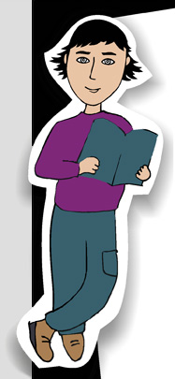
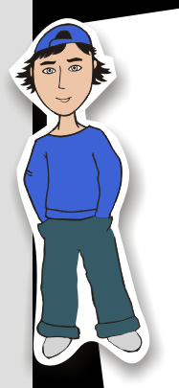
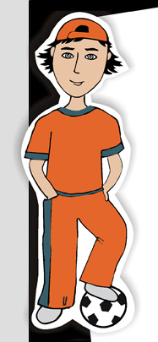
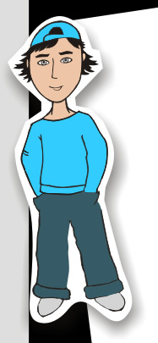
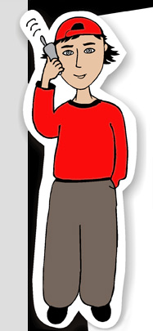
Домашнее задание.
Тема №12 §34, Упр18
Гр №5 300, 301, 303, 306
F_{тр} 12

Slide 5
41
Скорость поверхности Земли на экваторе составляет около
v
2πR
2·3,14·6380000м
= 464м/с
V =
V =
Т
8640с
a_{ц}
а спутнику нужна первая космическая 7,8 км/с
Fземли
T=24ч=8640с
R=6380км
R
Ответ: спутник надо запускать на восток, т.к. в этом направлении двигателями надо сообщать скорость на 464м/с меньше, чем первая космическая 7,8 км/с.
Поэтому космодромы надо строить поближе к экватору!!!

Slide 6
42
v
m=50кг
T=24ч=8640с
R=6380км
r=R+Н
H =?
2πr
2·3,14·r
V =
V =
a_{ц}
Т
8640с
1.Что? Спутник
Fземли
2. Как? Двигается по окружности с центростремительным ускорением
r-?
3. Почему? F_{ТЯГ} =ma_{ц}
γM⊕ m
v²
= m
(r)²
r
Ответ: чтобы спутник, «висел» над одним городом, высота на Землёй должна составлять …км и город должен быть на экваторе, т.к. плоскость орбиты должна проходить через центр планеты.

Slide 7
43
v
M=6·10²⁴кг
R=6380км
r2=R+ h
r2=2R
r3=3R, r4=4R
v1-?
v2-? v3-?
Спутник двигается по окружности с центростремительным ускорением, которое ему сообщает сила тяготения
a_{ц}
Fземли
F_{ТЯГ} =ma_{ц}
r
γM⊕ R
=
v²
γM⊕ m
v²
γM⊕
2 R²
= m
=
v²
(r)²
r
r
9,8·R
=
v²
2
Ответ: чтобы спутник падал мимо Земли на высоте R от поверхности Земли он должен иметь скорость 5,6км/с,
на высоте 2R от поверхности Земли - 4,6км/с,
на высоте 3R от поверхности Земли - 3,9км/с.

Slide 8
1. Почему спутники и Луна не падают на Землю? //сделайте рисунок//
2.Что заставляет двигаться спутник по орбите?
3. Как сделать, чтобы спутник «висел над головой»?
4. Почему все тела в спутнике невесомы?

Slide 9
Fтр =μN
а=
ΣF
m
«Что лучше тормозить или отворачивать от преграды?»
v²
aц =
r
v_{кон}²–v_{нач}²
s=
v=v₀+at
2a

Slide 10
Домашнее задание.
Тема №12 §34, Упр18
Гр №5 300, 301, 303, 306
F_{тр} 12

Slide 11
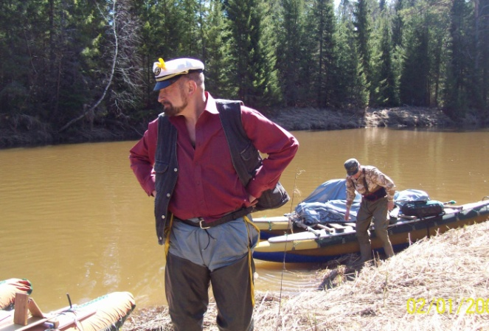
Fтр =μN
а=
ΣF
m
Физика 9
Тема №12
v²
aц =
движение
r
под действием
v_{кон}²–v_{нач}²
силы трения
s=
v=v₀+at
2a
Применение з-нов Ньтона,стр.22,23.

Slide 12
12-1.Определите время и путь торможения автомобиля
1,2 Автомобиль тормозит
3. Почему? Ox)F_{тр.п} = M·a (2 з-н Н)
12-1
oy) N – Mg = 0(1з-н Н)
v
N
M=5000кг
v_{н} =100км/ч
=27,8м/с
μ_{пок} =0,2
s-? t-?
а
F_{тр.п} ≤ μ_{п} N
F_{тр,п}
y
Ma ≤μ_{п}Mg
x
a≤μ_{п}g
a≤2м/с²
Mg
Найдём тормозной путь
v_{кон}²–v_{нач}²
Время торможения
v=v₀+at (v=0)
s
s=
≥ 193м
–
2a
t
≥ 13,9c
Ответ: не переходите дорогу перед близко идущим транспортом
36км/ч = 10м/с
100км/ч – x м/c
72км/ч = 20м/с
12-1, стр.22 /// СР-3, стр.1 (мотоцикл ….

Slide 13
2.Определите время и путь торможения автомобиля
12-1
1,2 Автомобиль тормозит
3. Почему? Ox)F_{тр.п} = M·a (2 з-н Н)
oy) N – Mg = 0(1з-н Н)
v
N
M=5000кг
v_{н} =100км/ч
=27,8м/с
μ_{пок} =0,2
s-? t-?
а
F_{тр.п} ≤ μ_{п} N
F_{тр,п}
y
Ma ≤μ_{п}Mg
x
a≤μ_{п}g
a≤2м/с²
Mg
Найдём тормозной путь
v_{кон}²–v_{нач}²
Время торможения
v=v₀+at (v=0)
s
s=
≥ 193м
–
2a
t
≥ 13,9c
Ответ: не переходите дорогу перед близко идущим транспортом
12-1 , стр.22

Slide 14
ox)F_{мот}-F_{тр.к} = 0
12-2. Определите минимальный радиус поворота автомобиля
1,2 Автомобиль поворачивает
3. Почему? oz)F_{тр.п} = M×aц (2 з-н Н)
N
oy) N – Mg = 0(1з-н Н)
ац
M=5000кг
v =100км/ч
=27,8м/с
μ_{пок} =0,2
r-?
y
F_{тр.п} ≤ μ_{п} N
F_{тр/кач}
F_{тр/п}
Maц ≤μ_{п}Mg
z
F_{мот}
aц≤μ_{п}g
aц≤2м/с²
v
Mg
v²
v²
aц =
r=
≥ 386м
r
aц
r
Ответ: тормозите перед поворотом!!!!
12-2 , ФотФ, стр.22
СР-3 1-4 стр.2
А ЕСЛИ СКОЛЬЖЕНИЕ!!!
Лучше тормозить, чем поворачивать!!!

Slide 15
ox)F_{мот}-F_{тр.к} = 0
12-3.Определите минимальный радиус поворота автомобиля
1,2 Автомобиль поворачивает
3. Почему? oz)F_{тр.п} = M×aц (2 з-н Н)
N
oy) N – Mg = 0(1з-н Н)
ац
M=5000кг
v =100км/ч
=27,8м/с
μ_{пок} =0,2
r-?
y
F_{тр.п} ≤ μ_{п} N
F_{тр/кач}
F_{тр/п}
Maц ≤μ_{п}Mg
z
F_{мот}
aц≤μ_{п}g
aц≤2м/с²
v
Mg
Nобщ=√N²+F_{тр,п}²)
Nобщ=√(Mg) ²+(Mа)²
=M√(a²+g²)
N=P=51000Н
v²
v²
aц =
r=
≥ 386м
r
aц
r
А ЕСЛИ СКОЛЬЖЕНИЕ!!!
Ответ: тормозите перед поворотом!!!!
12-3, стр.23 /СР-3, стр.2
Лучше тормозить, чем поворачивать!!!

Slide 16
12-3.Определите вес автомобиля и отклонение подвеса во время торможения
1,2 Автомобиль тормозит, каков его вес?
3. Почему? Ox)F_{тр.п} = M×a (2 з-н Н)
oy) N – Mg = 0(1з-н Н)
v
N
M=5000кг
v_{н} =100км/ч
=27,8м/с
μ_{пок} =0,2
Р- ? α -?
а
F_{тр.п} ≤ μ_{п} N
F_{тр,п}
y
Ma ≤μ_{п}Mg
x
a≤μ_{п}g
a≤2м/с²
Mg
Nобщ=√N²+F_{тр,п}²)
Nобщ=√(Mg) ²+(Mа)²
=M√(a²+g²)
N=P=51000Н
Ответ: перегрузки
tg α =N/ F_{тр.п}
tgα=Mg/Ma
tg α =g/a
12-3 , стр.23

Slide 17
12-4. Определите время и длину пути разгона автомобиля
Автомобиль разгоняется
Почему? ox)F_{мот}-F_{тр} = M×a (2 з-н Н)
oy) N – Mg = 0(1з-н Н)
v
N
M=5000кг
v_{кон} =100км/ч
=27,8м/с
μ_{покоя} =0,2
s-? t-?
а
F_{тр.} = μ_{пок} N
F_{тр}
F_{мот}=F_{тр.п} ≤ μ_{п} N
F_{мот}
ox)F_{тр.п} =Ma (2 з-н Н)
y
Mg
Ma ≤μ_{п}Mg
x
a≤μ_{п}g
a≤2м/с²
v_{кон}²–v_{нач}²
s
время разгона v=v₀+at (v₀=0)
s=
≥ 193м
2a
≥ 13,9c
t
12-4 стр.23
Ответ: одевайте машину в зимнюю резину.

Slide 18
«Что лучше тормозить или отворачивать от преграды?»
v²
r =
2s
v_{кон}²–v_{нач}²
r=
aц
–
s=
2a
«Почему мы наклоняемся при разгоне? И куда?»

Slide 19
Домашнее задание. 12,01
гр5
№№300, 301, 303, 306
F_{тр} т12
Для диагностики стр. 6

Slide 20
2.Определите время и путь торможения автомобиля
1,2 человек тормозит наклоняясь НАЗАД
3. Почему? Ox)F_{тр.п} = M×a (2 з-н Н)
oy) N – Mg = 0(1з-н Н)
v
N
M=80кг
v_{н} =100км/ч
=27,8м/с
μ_{пок} =0,2
s-? t-?
а
F_{тр.п} ≤ μ_{п} N
F_{тр}
y
Ma ≤μ_{п}Mg
x
a≤μ_{п}g
a≤2м/с²
Mg
tgα=N/F_{тр.п}
tgα= Mg/Mа
α=27°
Nобщ=√N²+F_{тр,п}²)
Nобщ=√(Mg) ²+(Mа)²
=M√(a²+g²)
N=P=816Н
Ответ: или держитесь за поручни !!!
ПРЗ 12-4, стр.8

Slide 21
№246. Резинка лежит на диске
Резинка движется по окружности
3. Почему? oz)F_{тр.п} = M×aц (2 з-н Н)
oy) N – Mg = 0(1з-н Н)
ац
N
M=50г
ω =15об/мин
=0,25моб/с
μ_{пок} -?
r-=12м
y
F_{тр.п} ≤ μ_{п} N
F_{тр/п}
Maц ≤μ_{п}Mg
z
aц≤μ_{п}g
v
Mg
aц =
ω²r
ω²r≤μ_{п}g
ω²r/g≤μ_{п}
Ответ: тормозите перед поворотом!!!!

Slide 22
Мотоцикл движется по окружности
oz) N = M·aц (2 з-н Н)
V-?
M=500кг
μ_{пок} =0,4
r=10м
oy) F_{тр.п}– Mg = 0 (1з-н Н)
F_{тр/п}
F_{тр.п} ≤ μ_{п} N
y
ац
M g≤μ_{п}Maц
z
N
g≤μ_{п}aц
v
Mg
2,5≤aц
v²
g
v²
aц =
r
=
μ_{п}
r
Ответ: только по окружности со скоростью не меньше 15,8 м/с, это около 60км/ч.
С какой скорость мотоциклу нужно двигаться по вертикальной стене

Slide 23
1. Почему при больших скоростях автомобиль иногда «заносит» на поворотах?
2. Каким образом поворачивает теплоход?
3.Велосипедист двигается по вращающемуся диску так, что относительно земли он покоится.
В какую сторону он должен наклоняться?(ни в какую!)
4. Зачем человек поплевывает на руки, беря в руки топор?
5. Почему проходимость колес с большим радиус выше, чем с маленьким? 6. Зачем велосипедист наклоняется на повороте?
Fтр =μN
а=
ΣF
m
v²
aц =
r
v_{кон}²–v_{нач}²
s=
v=v₀+at
2a

Slide 24
3. Почему? oz) F_{тр} = M×a_{ц} (2 з-н Н)
а_{ц}
oy) N – Mg = 0(1з-н Н)
tg α =N/Nгор
Nобщ
tg α = Mg/Ma
N
tg α =g/a
Mg
α
Nгор
F_{тр}
4. Чтобы тело не вращалось надо чтобы сумма моментов сил была равна нулю, т.е. плечи всех сил относительно центра масс = нулю! Все силы проходят через центр масс!!!
«Зачем тела наклоняются на повороте?»

Slide 25
Урок - 11 ( пд ) /1у15н/ 43 раздел (III)
ТЕМА: /зт12/ Тормозной путь и время торможения.
ЦЕЛИ: Закрепить знания по теме 12.
Задачи: Создать условия для закрепления знаний темы 12, развития навыков решения задач, умений пользоваться законами динамики.
ТИП УРОКА:
ВИД УРОКА:
при больших скоростях автомобиль иногда «заносит» на поворотах?
2. Каким образом поворачивает теплоход?
3Велосипедист двигается по вращающемуся диску так, что относительно земли он покоится. 4.В какую сторону он должен наклоняться?(ни в какую!)
5. Зачем человек поплевывает на руки, беря в руки топор?
6. Почему проходимость колес с большим радиус выше, чем с маленьким? 7. Зачем велосипедист наклоняется на повороте?
№ | Содержание | t
1 | Д.З. гр. № 3 ( | 2м
2 | Консультация по теме №12. | 3м
3 | Закрепление знаний по теме 12: - Аудиализация от чего зависит и не зависит тормозной путь? От чего зависит и не зависит минимальный радиус горизонтального поворота? - визуализация | 10м 10м
4 | Решение типичных задач упр. 19 (2) упр. 19 (1) стр. 103.
5 | 236, 238, 241, 242, 239. Решение качественных задач
ДЗ | гр.№ 4 | 50м

Slide 26
Домашнее задание.
К Теме №12 §37
Гр. 5 300 301 303 306
F_{тр} /т12

Slide 27
Задача №13
Что? Санки Как?
двигаются ускоренно вниз по горке
Почему?
Деформация поверхности
Трение о поверхность
N
Планета Земля
F_{тр}
Прижимающая
составляющая Mg
Mg _{x} = Mgsinα
Mg _{y} = Mgcosα
Mg _{x}
Mg _{y}
a
Скатывающая
составляющая Mg
V
Mg
3. Почему? F_{тр} +N+Mg = M×a (2 з-н Н)
3а. ox) Mg _{x}- F_{тр} = m×a (2з-н Н)
oy) N – Mg _{y} = 0 (1з-н Н)
gsinα - μ_{п} gcosα = a
F_{тр.} = μ_{п} N
Mg _{x}- μ_{п} N = M×a
Mgsinα - μ_{п} Mgcosα = M×a

Slide 28
Найти коэффициент трения цепочки длиной 1м о стол, максимальная длина свешивающейся части 40см.
Почему?

Slide 29
1. Какие силы разгоняют автомобиль? а) б) в)
2. Какие силы тормозят автомобиль?
3. Грузовой или легковой автомобиль затормозит быстрее?
4. Что выгоднее, только тормозить перед преградой или только поворачивать?
5.

Slide 30
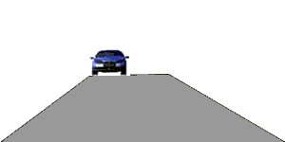
Сила трения Подготовка к ГИА
Учитель: Попова И.А.
МОУ СОШ № 30 г. Белово
Белово 2010

Slide 31
Цель:
повторение основных понятий, графиков и формул, связанных с силой трения, а также разбор задач различного уровня сложности в соответствии с кодификатором ГИА и планом демонстрационного варианта экзаменационной работы

Slide 32
Силы трения - силы электромагнитного происхождения
Силы трения действуют вдоль поверхности тел при их непосредственном соприкосновении

Slide 33
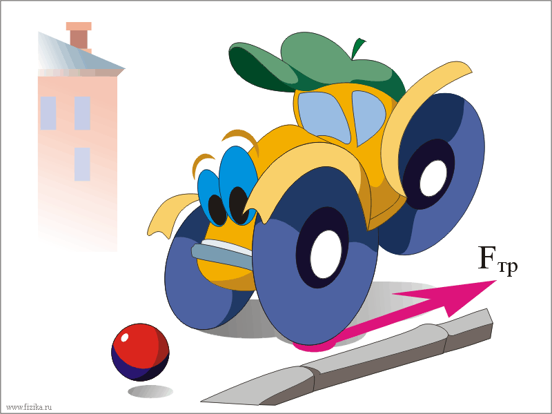
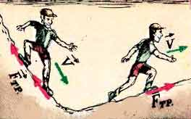
Особенности сил трения
Силы трения действуют вдоль поверхности тел при их непосредственном соприкосновении;
Главная особенность сил трения, отличающая их от гравитационных сил и сил упругости, состоит в том, что они зависят от скорости движения тел относительно друг друга;
Силы трения во всех случаях препятствуют относительному движению соприкасающихся тел.

Slide 34
Определение силы трения
Сила,
возникающая при движении одного тела по поверхности другого,
приложенная к движущемуся телу и
направлена против движения,
называется силой трения.

Slide 35
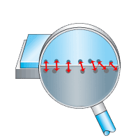
Природа силы:
1. Шероховатость поверхностей.
2. Взаимное притяжение молекул соприкосновения тел.

Slide 36
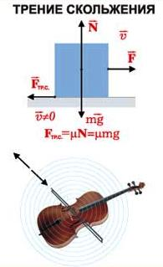
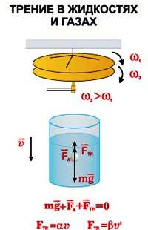
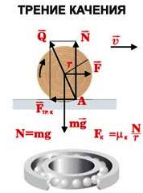
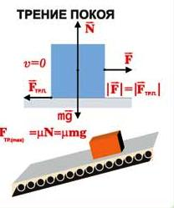
Виды трения

Slide 37
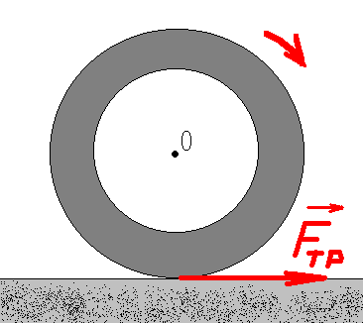
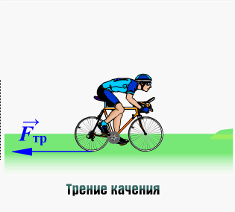
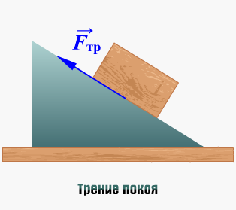
Виды трения
При скольжении одного тела по поверхности другого возникает сила трения скольжения
Если тело не скользит, а катится по поверхности другого тела, то трение, возникающее при этом называется трением качения
Когда тело находится в покое на наклонной плоскости оно удерживается на ней силой трения покоя

Slide 38
Сравнение силы трения покоя, силы трения скольжения и силы трения качения

Slide 39
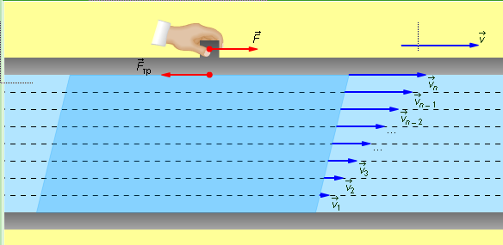
Вязкое трение
При движении твердого тела в жидкости или газе возникает силa вязкого трения.
Сила вязкого трения значительно меньше силы сухого трения.
Она также направлена в сторону, противоположную относительной скорости тела.
При вязком трении нет трения покоя.
Сила вязкого трения сильно зависит от скорости тела.
При малых скоростях F_{тр} ~ υ, при больших скоростях Fтр ~ υ².
При этом коэффициенты пропорциональности в этих соотношениях зависят от формы тела.

Slide 40
Полезное и вредное трение

Slide 41
Сила трения качения и ее применение

Slide 42
Способы уменьшения F_{тр}:
Шлифовка
Смазка
Замена F_{тр.ск.} на F_{тр.кач}

Slide 43
От чего зависит F_{тр} :
1. Сила трения зависит от рода соприкасающихся поверхностей 2. Сила трения зависит от величины нагрузки.

Slide 44
Опыт по наблюдению силы трения покоя и скольжения

Slide 45
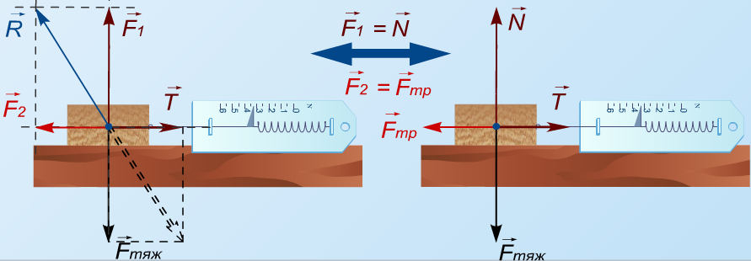
Составляющие силы трения
Когда мы пытаемся сдвинуть покоящийся брусок вдоль горизонтальной поверхности, равнодействующая всех сил, действующих на него, равна нулю.
При этом на него действует земля с силой тяжести F_{тяж}
Пружина с силой T
Опора – с силой R
Поскольку сила тяжести направлена вертикально вниз, а сила упругости горизонтально, то для их компенсации сила реакции опоры должна быть направлена под углом к горизонту
Для удобства силу реакции опоры разлагают на 2 составляющих
F₁ (сила упругости опоры)
F₂ (сила трения)
T = F_{тр}
F_{тяж} = N

Slide 46
Определение тормозного пути
Сила трения F_{тр}= kN k - коэффициент трения. Сила нормального давления N = mg Тормозной путь S = V_{o}²/2kg V_{o} - начальная скорость.

Slide 47
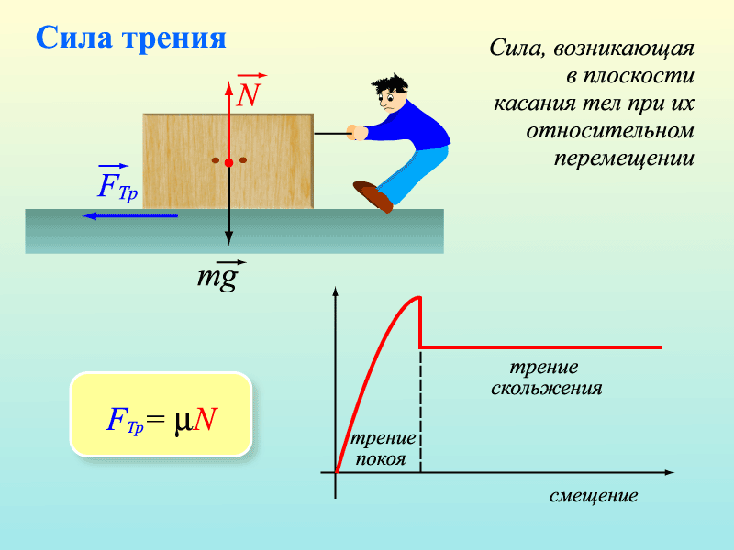
Итоги

Slide 48
Рассмотрим задачи:
Подборка заданий по кинематике
(из заданий ГИА 2008-2010 гг.)

Slide 49
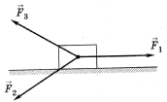
ГИА-2009-6. Брусок массой т может двигаться по горизонтальной поверхности стола под действием любой из трех одинаковых по модулю сил F_{l,} F₂ или F₃. Сила трения скольжения бруска о поверхность стола в случае действия . . .
1. силы F₁ имеет минимальное значение.
2. силы F₂ имеет минимальное значение.
3. силы F₃ имеет минимальное значение.
4. любой из трех сил имеет одинаковое значение

Slide 50
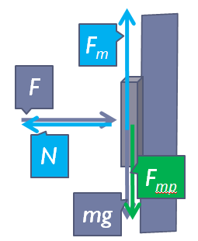
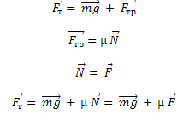
ЕГЭ-2007-А8. Брусок массой 0,5 кг прижат к вертикальной стене силой 10 H, направленной горизонтально. Коэффициент трения скольжения между бруском и стеной равен 0,4. Какую минимальную силу надо приложить к бруску по вертикали, чтобы равномерно поднимать его вертикально вверх?
9 H
7 H
5 H
4 H

Slide 51
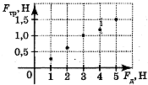
ГИА-2010-15. При исследовании зависимости силы трения от силы нормальною давления были получены результаты, представленные на графике. Наиболее точно отражает результаты эксперимента зависимость
F_{тр} = 0,3 F_{Д}
F_{тр} = 0,2 F_{Д}
F_{тр} = 0,1 F_{Д}
F_{тр} = 0,4 F_{Д}

Slide 52
ЕГЭ-2001-А7. Брусок равномерно перемещается по столу вправо под действием силы F = 2 Н. Чему равен модуль силы трения F_{тр} и как направлен вектор этой силы?
0
2 Н; вправо
2 Н; влево.
4 Н; вправо.

Slide 53
ЕГЭ-2007-А8. Брусок массой 0,5 кг прижат к вертикальной стене силой 10 H, направленной горизонтально. Коэффициент трения скольжения между бруском и стеной равен 0,4. Какую минимальную силу надо приложить к бруску по вертикали, чтобы равномерно поднимать его вертикально вверх?
9 H
7 H
5 H
4 H

Slide 54
ЕГЭ-2008-А4. Тело равномерно движется по плоскости. Сила давления тела на плоскость равна 20 Н, сила трения 5 Н. Коэффициент трения скольжения равен:
0,8
0,25
0,75
0,2

Slide 55
ЕГЭ-2010-А3. При исследовании зависимости силы трения скольжения F_{тр} от силы нормального давления F_{д} были получены следующие данные: Из результатов исследования можно заключить, что коэффициент трения скольжения равен
0,2
2
0,5
5

Slide 56
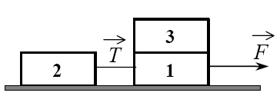
ЕГЭ-2010-А7. Одинаковые бруски, связанные нитью, движутся под действием внешней силы F по гладкой горизонтальной поверхности. Как изменится сила натяжения нити Т, если третий брусок переложить с первого на второй?
уменьшится в 1,5 раза
уменьшится в 2 раза
увеличится в 2 раза
увеличится в 3 раза

